Slide 1
Путеводитель по самостоятельной жизни

Slide 2
Содержание 1/2
Это нужно знать заранее!
Список основных документов, получаемых при выпуске.
Паспорт – главный документ.
Если у тебя нет с собой паспорта
Список документов для замены паспорта
Если ты потерял или у тебя украли паспорт
Почему нужно быстрее обращаться в полицию
Как восстановить паспорт
Твои права. Конституционные права человека.
Право на образование и дополнительные гарантии по социальной поддержке.
Право на труд.
Право на жилье.

Slide 3
Содержание 2/2
Если у тебя своя квартира.
Основные документы на квартиру
Как и где платить за квартиру.
Единая квитанция по оплате коммунальных платежей
Как сэкономить на оплате жилищно-коммунальных услуг
Как оплатить электроэнергию
Как правильно заполнить квитанцию оплаты за электроэнергию
Как оплатить квитанцию за газ, за телефон
Правила заполнения квитанции
Правила безопасности дома.

Slide 4
Это нужно знать заранее !
Статус сироты или ребенка, оставшегося без попечения родителей, сохраняется до 18 лет.
С 18 до 23 лет ты принадлежишь к лицам из числа детей-сирот и детей, оставшихся без попечения родителей. Это значит, что ты обычный взрослый, самостоятельный человек, у которого есть некоторые дополнительные льготы. Ты сам отвечаешь за: свое жилье, свое здоровье, свою жизнь.

Slide 5
Каждый выпускник
при выходе из
образовательного
учреждения должен
получить набор
документов. Документы должны быть в подлиннике или в нотариально заверенных копиях. К ним следует относиться бережно и аккуратно. Они будут тебе нужны на протяжении всей жизни. Восстановить утерянные документы очень трудно.

Slide 6
Список основных документов, получаемых при выпуске.
Свидетельство о рождении
Паспорт
Справка о пребывании в учреждении
Документ об образовании
Документы подтверждающие отсутствие родительского попечения или невозможность воспитания ими своих детей ( свидетельство о смерти родителей, копия приговора или решение суда, справка о болезни или розыске родителей и другие)
Пенсионная книжка (для получающих пенсию)

Slide 7
Справка о наличии и местонахождении братьев, сестер, других близких родственников.
Документы, подтверждающие право на имущество, жилую площадь (договор о социальном найме, свидетельство о собственности, выписка из домовой книги, копия финансово-лицевого счета)
Акт исполнительных органов о направлении под надзор в организацию для детей-сирот и детей, оставшихся без попечения родителей и сохранении права пользования жилым помещением
Исполнительный лист на взыскание алиментов с родителей
Сберегательная книжка, ценные бумаги и другие документы.

Slide 8
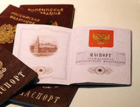
Паспорт – главный документ.
Это основной документ,
удостоверяющий твою
личность на территории
России.
Поэтому паспорт нужно правильно хранить, беречь и аккуратно с ним обращаться. За небрежное хранение паспорта на тебя могут наложить штраф (ст. 19.16 КоАП РФ).
Было бы здорово убрать его в папочку, где хранятся все важные документы, и доставать его, только когда он понадобится. Но, к сожалению, в России паспорт стоит носить с собой всегда. Хотя ты и не обязан этого делать по закону, для собственной безопасности и уменьшения числа возможных проблем паспорт лучше иметь всегда с собой.

Slide 9
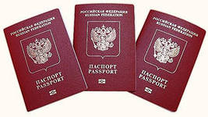
ЕСЛИ У ТЕБЯ НЕТ С СОБОЙ ПАСПОРТА:
Сотрудники полиции МОГУТ тебя задержать для установления личности сроком на 3 часа.
Тебя могут НЕ пустить в больницу навестить друзей или родственников.
Тебе НЕ продадут билет на поезд и самолет.
Ты НЕ сможешь подключиться к мобильному оператору.
Ты НЕ сможешь ни положить деньги на банковский счет, ни снять их из банка, а тем более получить кредит.

Slide 10
ПАСПОРТ НЕОБХОДИМО будет заменить в 20 и 45 лет.
ТАКЖЕ ПАСПОРТ НЕОБХОДИМО заменить, если обнаружатся неточности и ошибки, или в случае повреждения паспорта, смены фамилии, пола.
МЕНЯЮТ ПАСПОРТ в районных отделениях Федеральной миграционной службы.
ПО ЗАКОНУ ПАСПОРТ тебе обязаны заменить в течение месяца со дня подачи заявления. На деле же этот срок часто не соблюдается. Обычно это связано с тем, что работникам паспортного стола нужно рассылать множество запросов на подтверждение твоей регистрации, гражданства. Поэтому наберись терпения – срок выдачи паспорта может быть увеличен до двух месяцев. Новый паспорт ты все равно получишь.

Slide 11
Список документов для замены паспорта:
Заявление о выдаче (замене) паспорта по форме № 1П (образец всегда есть в паспортном столе).
Старый (действующий) паспорт.
4 личные фотографии установленного образца (требования к фотографии узнай в паспортном столе).
Документы, подтверждающие основания для замены паспорта:
при достижении 20-летнего и 45-летнего возраста - паспорт, подлежащий замене;
при изменении фамилии, имени, отчества - паспорт, подлежащий замене, и свидетельство о регистрации или расторжении брака либо свидетельство о перемене имени.
Документы, необходимые для проставления отметок в паспорте (военный билет, свидетельства о рождении детей в возрасте до 14 лет, документы, подтверждающие регистрацию по месту жительства, свидетельство о регистрации брака, свидетельство о расторжении брака).
Квитанция об оплате государственной пошлины (образец заполнения и реквизиты узнай в паспортном столе).

Slide 12
ЕСЛИ ТЫ ПОТЕРЯЛ ИЛИ У ТЕБЯ УКРАЛИ ПАСПОРТ.
ЧТО ДЕЛАТЬ?
КАК МОЖНО СКОРЕЕ ОБРАЩАЙСЯ В ПОЛИЦИЮ с за­явлением об утере паспорта.
Тебе нужно идти в отделение полиции по месту прописки и получить справку-уведомление об утере паспорта. Даже если твой паспорт украден, за­являть нужно именно о его утере. Иначе ты не получишь нового документа до закрытия уголовного дела.

Slide 13
Почему нужно быстрее обращаться в полицию?
ПОТОМУ ЧТО твоим паспортом
могут воспользоваться в корыстных
целях. И, например, ПОЛУЧИТЬ ЗА ТЕБЯ КРЕДИТ в банке на КРУПНУЮ СУММУ И ТЕБЕ ПРИДЕТСЯ доказывать, возможно, ДАЖЕ В СУДЕ, что ты этих денег не получал.
ПОЭТОМУ, ДАЖЕ ЕСЛИ ТЕБЕ ВЕРНУЛИ УКРАДЕННЫЕ ДОКУМЕНТЫ, ЛУЧШЕ ИМИ УЖЕ НЕ ПОЛЬЗОВАТЬСЯ.
КАК ТОЛЬКО ТЫ ОБРАТИЛСЯ С ЗАЯВЛЕНИЕМ ОБ УТЕРЕ ПАСПОРТА, ОН ОБЪЯВЛЯЕТСЯ НЕДЕЙСТВИТЕЛЬНЫМ. Сведения об этом вносятся в общую компьютерную базу данных МВД. Если ты через какое-то время найдешь свой паспорт, то обязан сдать его в полицию.

Slide 14
Как восстановить паспорт.
Сразу же обратись в дежурную часть территориального органа МВД России, чтобы там зафиксировали факт пропажи и выдали справку.
Иди в паспортный стол РЭУ (ЖЭК или ДЕЗ), возьми с собой один из следующих документов, удостове­ряющих твою личность:
оригинал и копию свидетельства о рождении;
оригинал и копию свидетельства о заключении брака (если же­нат или замужем) или о расторжении брака (если разведен);
военный билет (если ты военнообязанный);
справку с места работы, для неработающих – трудовую книжку.
(Если ты не можешь найти ни одного из этих документов, ты должен привести с
собой двух человек, которые смогут удостоверить твою личность).
В паспортном столе жилищной организации тебе надо получить:
бланк заявления на получение паспорта по форме № 1П (форму выдает паспортистка РЭУ, и ты заполняешь бланк в ее присутствии);
выписку Ф-9 (карточка учета в жилищных органах).
В любом отделении Сбербанка оплати госпошлину за замену паспорта и получи квитан­цию об оплате.
Сделай 4 фотографии установленного образца (в фотостудии знают стандарты).
Собрав все документы (1) справку из ОВД , 2) заявление на выдачу паспорта (фор­ма 1П), 3) выписку из домовой книги (Ф-9), 4) квитанцию об оплате госпошлины , 5) 4 фотографии), отправляйся в районное отделение Федеральной миграционной службы.

Slide 15
Твои права
ПОМНИ!
Гражданин Российский Федерации может самостоятельно осуществлять в полном объеме свои права и обязанности с 18 лет

Slide 16
КОНСТИТУЦИОННЫЕ ПРАВА ЧЕЛОВЕКА
Основные права и свободы человека принадлежат каждому от рождения. Осуществление прав и свобод человека и гражданина не должно нарушать права и свободы других лиц. Все равны перед законом и судом.
Мужчина и женщина имеют равные права и
свободы и равные возможности.
Право на жизнь имеет каждый гражданин.
Право на охрану здоровья и медицинскую
помощь в государственных и муниципальных
учреждениях здравоохранения оказывается
гражданам
бесплатно за счет средств бюджета, страховых взносов.
Право на образование. Гарантирует общедоступность и бесплатность дошкольного, основного общего и среднего профессионального образования в государственных или муниципальных образовательных учреждениях и на предприятиях. Каждый гражданин имеет право на конкурсной основе бесплатно получить высшее образование в государственном или муниципальном образовательном учреждении и на предприятии.

Slide 17
Право на труд
Право на отдых. Работающему согласно трудового договора гарантируются выходные и праздничные дни, оплачиваемый ежегодный отпуск.
Право на жилище. Никто не может быть произвольно лишен жилища.
Право на свободу передвижения, право выбора места пребывания и жительства.
Право на неприкосновенность частной жизни, личную и семейную тайну, защиту своей чести и доброго имени.
Право на охрану частной собственности.
Право на свободу и личную неприкосновенность. Арест, заключение под стражу и содержание под стражей допускаются только по судебному решению.
Право на презумпцию невиновности. Каждый обвиняемый в совершении преступления считается невиновным, пока его виновность не будет доказана в предусмотренном федеральным законом порядке и установлена вступившим в законную силу приговором суда.
Право не свидетельствовать против себя самого, своего супруга и близких родственников, круг которых определяется федеральным законом.

Slide 18
ПРАВО НА ОБРАЗОВАНИЕ И ДОПОЛНИТЕЛЬНЫЕ ГАРАНТИИ ПО СОЦИАЛЬНОЙ ПОДДЕРЖКЕ
Право на образование есть у каждого человека. У тебя есть дополнительные права на бесплатное обучение и дополнительное обеспечение в период учебы.
У тебя есть право:
на обучение на курсах по подготовке к поступлению в учреждения среднего и высшего профессионального образования без взимания платы;
на получение второго начального профессионального образования без взимания платы;
на зачисление на полное государственное обеспечение в учреждениях профессионального образования. В случае достижения возраста 23 лет сохраняется право полное государственное обеспечение и дополнительные гарантии по социальной поддержке при получении профессионального образования до окончания обучения в профессиональных образовательных учреждениях;

Slide 19
на получение стипендии, размер которой увеличен не менее чем на пятьдесят процентов по сравнению с размером стипендии установленной для обучающихся в данном образовательном учреждении;
на получение ежегодного пособия на приобретение учебной литературы и письменных принадлежностей в размере трехмесячной стипендии;
на начисление в период производственного обучения и производственной практики сто процентов заработной платы;
на сохранение на весь период полного государственного обеспечения и стипендии при предоставлении академического отпуска по медицинским показаниям;
на обеспечение бесплатным проездом на городском, пригородном, в сельской местности на внутрирайонном транспорте (кроме такси), а также бесплатным проездом один раз в год к месту жительства и обратно к месту учебы;
на предоставление путевок в школьные и студенческие спортивно-оздоровительные лагеря (базы) труда и отдыха, в санаторно-курортные учреждения при наличии медицинских показаний, а также на оплату проезда к месту лечения и обратно.

Slide 20
Выпускники всех типов образовательных учреждений, приезжающие в эти образовательные учреждения в каникулярное время, выходные и праздничные дни, могут зачисляться на бесплатное питание и проживание на период своего пребывания в данном образовательном учреждении.
Выпускники образовательных учреждений, за исключением лиц, продолжающих обучение по очной форме в образовательных учреждениях профессионального образования, обеспечиваются одеждой, обувью, мягким инвентарем, оборудованием и единовременным денежным пособием.
Выпускники имеющих государственную аккредитацию образовательных учреждений, обучавшиеся за счет средств федерального бюджета, - дети-сироты и дети, оставшиеся без попечения родителей, лица из числа детей-сирот и детей, оставшихся без попечения родителей, за исключением лиц, продолжающих обучение по очной форме в имеющих государственную аккредитацию образовательных учреждениях профессионального образования, однократно обеспечиваются за счет средств образовательных учреждений, в которых они обучались и (или) содержались, воспитывались, одеждой, обувью, мягким инвентарем и оборудованием, а также единовременным денежным пособием. По желанию выпускника образовательного учреждения ему может быть выдана денежная компенсация в размере, необходимом для приобретения указанных одежды, обуви, мягкого инвентаря и оборудования, или такая компенсация может быть перечислена в качестве вклада на имя выпускника в учреждение Сберегательного банка Российской Федерации.

Slide 21
Указанные гарантии закреплены в статье 6 Федерального Закона от 21.12.1996 № 159-ФЗ «О дополнительных гарантиях по социальной поддержке детей-сирот и детей, оставшихся без попечения родителей» и статьях 27-28 Закона Тульской области от 07.10.2009 № 1336-ЗТО «О защите прав ребенка»

Slide 22
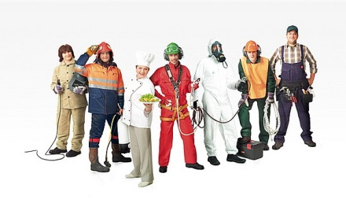
ПРАВО НА ТРУД
У тебя есть право:
Обратиться в службу занятости, которая моет помочь тебе найти работу, дать необходимую консультацию, бесплатно направить на курсы профессиональной подготовки.
Получать пособие по безработице в течение 6 месяцев в размере уровня средней заработной платы, сложившегося области, (если Вы ищущий работу впервые и зарегистрированный в органах государственной службы занятости в статусе безработного).
Органы службы занятости в течение указанного срока осуществляют профессиональную ориентацию, профессиональную подготовку и трудоустройство лиц данной категории.

Slide 23
У тебя есть право:
На оплачиваемый отпуск. Если в трудовом договоре не прописано особых условий, у тебя есть право на оплачиваемый отпуск в размере 28 дней, а также на отдых в выходные и праздничные дни.
На частичную оплату больничных листов, если ты заболел. Размер компенсации по больничному листу зависит от стажа работы – чем он больше, тем размер выше.
В соответствии с законодательством работникам - детям-сиротам и детям, оставшимся без попечения родителей, лицам из числа детей-сирот и детей, оставшихся без попечения родителей, высвобождаемым из организаций в связи с их ликвидацией, сокращением численности или штата, работодатели (их правопреемники) обязаны обеспечить за счет собственных средств необходимое профессиональное обучение с последующим их трудоустройством в данной или другой организациях.
Указанные гарантии закреплены в Трудовом кодексе Российской Федерации и статье 9 Федерального Закона от 21.12.1996 № 159-ФЗ «О дополнительных гарантиях по социальной поддержке детей-сирот и детей, оставшихся без попечения родителей»

Slide 24
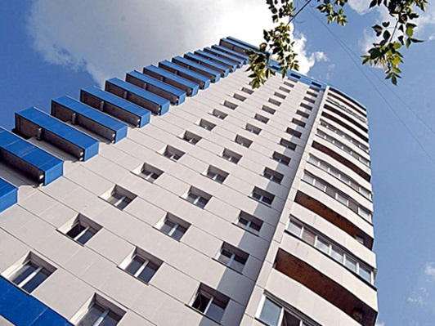
Право на жилье
ПОМНИ!
Если ты не являешь нанимателем жилого помещения по договору социального найма либо собственником жилого помещения, а также если проживание в ранее занимаемых жилых помещениях в соответствии с требованиями законодательства признается невозможным ты имеешь право на однократное представление благоустроенного жилого помещения.

Slide 25
Проживание детей-сирот и детей, оставшихся без попечения родителей, лиц из их числа в ранее занимаемых жилых помещениях, нанимателями или членами семей нанимателей по договорам социального найма либо собственниками которых они являются, признается невозможным, если это противоречит интересам указанных лиц в связи с наличием одного из следующих обстоятельств:
1) проживание на любом законном основании в таких жилых помещениях лиц:
• лишенных родительских прав в отношении этих детей-сирот и детей, оставшихся без попечения родителей, лиц из числа детей-сирот и детей, оставшихся без попечения родителей (при наличии вступившего в законную силу решения суда об отказе в принудительном обмене жилого помещения в соответствии с частью 3 статьи 72 Жилищного кодекса Российской Федерации);

Slide 26
• страдающих тяжелой формой хронических заболеваний в соответствии с указанным в пункте 4 части 1 статьи 51 Жилищного кодекса Российской Федерации перечнем, при которой совместное проживание с ними в одном жилом помещении невозможно;
• страдающих заболеваниями хроническим алкоголизмом, наркоманией, состоящих на учете в соответствующих учреждениях здравоохранения (при наличии вступившего в законную силу решения суда об отказе в их выселении либо в принудительном обмене жилого помещения по основаниям, предусмотренным федеральным законодательством);
• не являющихся членами семей детей-сирот и детей, оставшихся без попечения родителей, лиц из числа детей-сирот и детей, оставшихся без попечения родителей (при наличии вступившего в законную силу решения суда об отказе в их выселении либо в принудительном обмене жилого помещения по основаниям, предусмотренным федеральным законодательством);

Slide 27
2) наличие у тебя, тяжелых форм хронических заболеваний, указанных в предусмотренном пунктом 4 части 1 статьи 51 Жилищного кодекса Российской Федерации перечне, при которых совместное проживание с тобой в одном жилом помещении невозможно;
3) жилые помещения непригодны для постоянного проживания или не отвечают установленным для жилых помещений санитарным и техническим правилам и нормам;
4) общая площадь жилого помещения, приходящаяся на одно лицо, проживающее в данном жилом помещении, менее учетной нормы площади жилого помещения, в том числе, если такое уменьшение произойдет в результате Вашего вселения в данное жилое помещение;
5) иное установленное законодательством субъекта Российской Федерации обстоятельство.

Slide 28
Для уточнения перечня документов и включения тебя в список граждан, нуждающихся в обеспечении жилыми помещениями ты должен обратиться в органы опеки и попечительства.
Если ты состоишь в списке детей-сирот и детей, оставшихся без попечения родителей, лиц из их числа, которые подлежат обеспечению жилыми помещениями, ты имеешь право на получение ежемесячной денежной компенсации за наем жилого помещения (за исключением оплаты стоимости коммунальных услуг).

Slide 29
Ежемесячная денежная компенсация выплачивается за наем одного жилого помещения, находящегося на территории Тульской области, на основании письменного заявления, поданного по месту жительства заявителя в государственное учреждение Тульской области, осуществляющее функции в сфере социальной защиты населения.
Для информации: Тебе может быть предоставлена возможность временного проживания в социальных гостиницах, функционирующих на базе государственных образовательных учреждений Тульской области. Для реализации данной гарантии ты должен обратиться в министерство труда и социальной защиты населения Тульской области.

Slide 30
Если ты являешься собственником жилого помещения, то имеешь право на его ремонт за счет средств бюджета Тульской области.
Право на ремонт жилого помещения может быть реализовано однократно. При наличии у тебя нескольких жилых помещений, принадлежащих тебе на праве собственности, возмещению подлежат расходы на ремонт одного жилого помещения по твоему выбору.
Документом, удостоверяющим твое право на ремонт жилого помещения, является гарантийное письмо, выдаваемое органом исполнительной власти области, уполномоченным в сфере опеки и попечительства. Расходы на ремонт жилого помещения возмещаются в размере сметной стоимости ремонта жилого помещения, но не выше 105,5 тысяч рублей (указанная сумма ежегодно индексируется исходя из прогнозируемого уровня инфляции).

Slide 31
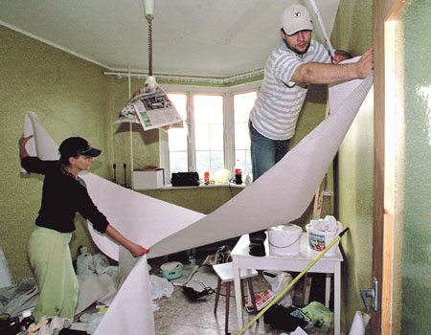
Указанные гарантии закреплены в Федеральном Законе от 21.12.1996 № 159-ФЗ «О дополнительных гарантиях по социальной поддержке детей-сирот и детей, оставшихся без попечения родителей», Законе Тульской области от 07.10.2009 № 1336-ЗТО «О защите прав ребенка», постановлении правительства Тульской области от 19.02.2013 № 48 «О мерах по реализации Закона Тульской области от 03.05. 2007 года № 820-ЗТО «О порядке предоставления жилых помещений специализированного жилищного фонда Тульской области» в части обеспечения жильем детей-сирот и детей, оставшихся без попечения родителей, лиц из числа детей-сирот и детей, оставшихся без попечения родителей».

Slide 32
Если у тебя своя квартира
ПОЛУЧИЛ КЛЮЧИ ОТ КВАРТИРЫ ИЛИ КОМНАТЫ?
ПОЗДРАВЛЯЕМ!
ТЕПЕРЬ У ТЕБЯ ЕСТЬ СВОЙ ДОМ! ПЕРВОЕ, что надо сделать, - ощутить себя самым счастливым человеком! ВТОРОЕ – научиться ухаживать за своим домом.
Все, что мы любим и ценим, требует нашей заботы и любви!

Slide 33
Основные документы на квартиру
Договор найма специализированного жилого помещения/ или Договор социального найма/или Свидетельство о собственности на жилое помещение.
Квитанция оплаты электроэнергии.
Квитанция оплаты телефона.
Договор о предоставлении жилищной субсидии (на оплату коммунальных услуг и электроэнергии).
ПОМНИ!
Храни все документы на квартиру в доступном для тебя (и больше ни для кого) месте.
Восстановление документов – очень трудный и длительный процесс

Slide 34
Как и где платить за квартиру
В твой почтовый ящик различные эксплуатационные службы ежемесячно присылают свои квитанции. Чтобы в квартире все работало, нужно оплачивать эти квитанции в указанный срок.
Какие квитанции ОБЯЗАТЕЛЬНО оплачивать ежемесячно?
Единую квитанцию по оплате коммунальных платежей.
Квитанцию по оплате телефона.
Квитанцию по оплате электроэнергии.
Квитанцию по оплате газа.

Slide 35
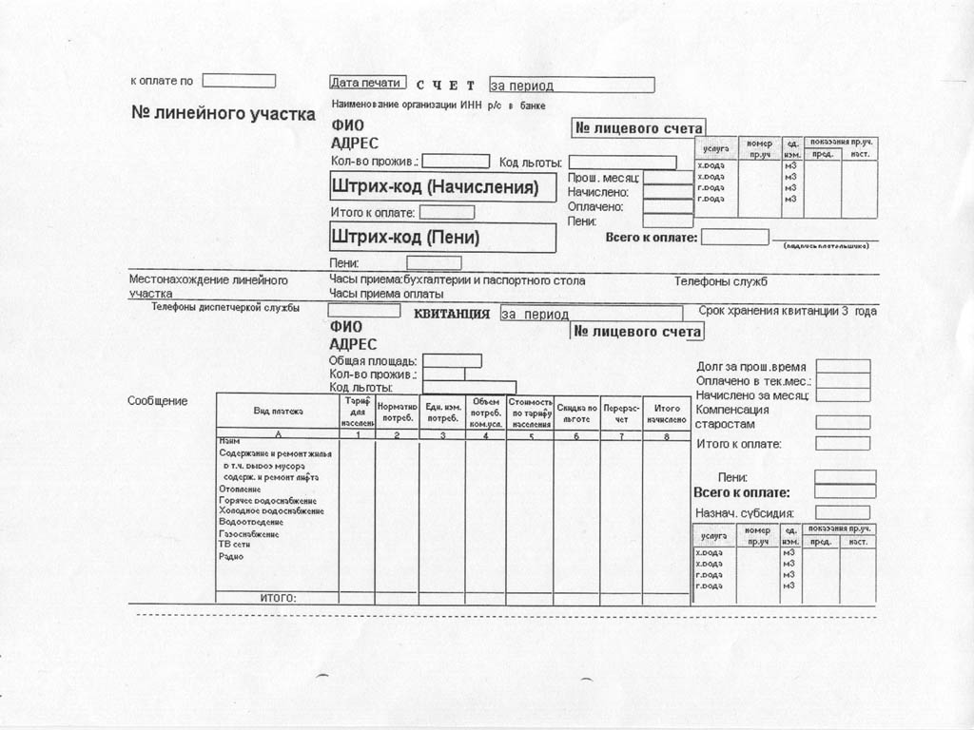
ЕДИНАЯ КВИТАНЦИЯ ПО ОПЛАТЕ КОММУНАЛЬНЫХ ПЛАТЕЖЕЙ
Чаще всего в квитанцию включено все, кроме оплаты за электроэнергию, газ и телефон. А именно: оплата подачи горячей и холодной воды, отопления, оплата за вывоз мусора, эксплуатацию лифта и т. д.
ТАРИФЫ (цены на коммунальные услуги) со временем меняются. Новые тарифы указаны в квитанциях.

Slide 36
КАК СЭКОНОМИТЬ НА ОПЛАТЕ ЖИЛИЩНО-КОММУНАЛЬНЫХ УСЛУГ
Электроэнергия
– Выключай свет, когда выходишь из комнаты.
– Не держи включенными все электроприборы сразу (счета будут огромными).
– Отключай электроприборы из сети на ночь и на время отсутствия, вместо того чтобы оставлять их в «спящем» режиме.
– Отключай зарядные устройства сразу после окончания зарядки.
– Установи двухтарифный счетчик на оплату электроэнергии. Плата за 1 ночной киловатт меньше, чем за дневной. На это время целесообразно запланировать работу стиральной или посудомоечной машины, что может дать существенную экономию. Экономичными являются и трехтарифные счетчики.
– Используй при возможности электросберегающие лампочки (они дороже, но расход электроэнергии будет меньше).

Slide 37
Водоснабжение
Если у тебя установлены счетчики на воду, то существенной экономии можно добиться, соблюдая некоторые простые правила:
– отремонтируй или замени все протекающие трубы, краны и вентили. Закрывай кран плотно, если не пользуешься водой;
– отремонтируй сливной бачок, если он неисправен. Более экономичными являются унитазы с двумя режимами слива (слабым и сильным);
– выключай воду, когда чистишь зубы. Чтобы ополоснуть рот, достаточно одного стакана воды;
– если стираешь руками, то отполоскать белье можно и в тазу. Совсем не обязательно пользоваться для этого проточной водой.

Slide 38
Как оплатить электроэнергию
От тебя зависит, сколько платить за электроэнергию. Нет, ты не определяешь стоимость тарифов, но тем не менее ты можешь контролировать расход, а значит, и размер ежемесячной оплаты.

Slide 39
КАК ПРАВИЛЬНО ЗАПОЛНИТЬ КВИТАНЦИЮ ОПЛАТЫ ЗА ЭЛЕКТРОЭНЕРГИЮ
Подойди к счетчику электроэнергии, который расположен в распределительном щитке около твоей входной двери.
Запиши показания счетчика (пять цифр до запятой) в квитанцию в графу «Последнее».
В графу «Предыдущее» запиши предыдущие показания счетчика за прошлый месяц (чтобы их узнать, посмотри в оплаченной квитанции за прошлый месяц в графе «Последнее»). Повтори запись еще раз (квитанция состоит из двух одинаковых половинок). Когда ты ее оплатишь, кассир в Сбербанке одну половинку оставит себе и выдаст тебе другую половинку или чек. Сохрани их – они тебе понадобятся в следующем месяце! Стоимость 1кВт•ч (указана в квитанции) умножай на «расход» и получи сумму платежа. Запиши ее в графу «Сумма к оплате».
Теперь вычти из значения «последнее показание счетчика» значение «предыдущее показание счетчика» и получи расход электроэнергии. Запиши эту цифру в графе «Расход».
Стоимость 1 кВт•ч (указана в квитанции) умножай на «расход» и получи сумму платежа. Запишите в графу «Сумма к оплате».
Повтори запись еще раз (квитанция состоит из двух одинаковых половинок). Когда ты ее оплатишь,
кассир в Сбербанке одну половинку оставит себе и выдаст тебе другую половинку или чек. Сохрани их – они тебе понадобятся в следующем месяце!

Slide 40
Как оплатить квитанцию за газ
Если у тебя нет счетчика на газ, то ты оплачиваешь стоимость тарифа, помноженного на количество людей, прописанных в квартире. Если у тебя стоит счетчик, ты действуешь так же, как указано в главе про оплату электроэнергии.
Как оплатить квитанцию за телефон
Квитанцию оплаты за телефон присылают на имя СОБСТВЕННИКА КВАРТИРЫ ИЛИ НАНИМАТЕЛЯ из телефонного узла каждый месяц. Размер платы зависит от выбранного тарифа количества исходящих телефонных звонков с твоего номера

Slide 41
Правила заполнения квитанции
Внимательно посмотри в строку «Итого к оплате». Это та сумма, которую ты обязан оплатить, чтобы телефон продолжал работать и его не отключили.
В графу «Аванс» ты сам можешь вписать сумму, которую хочешь внести за телефон вперед, то есть до фактического оказания услуг. Это удобно, если ты, например, уезжаешь и знаешь, что в следующем месяце пойти в Сбербанк не получится. Тогда оплата спишется своевременно и телефон не отключат.
Не забудь поставить подпись.
Оплатить квитанции можно в ЛЮБОМ ОТДЕЛЕНИИ СБЕРБАНКА ИЛИ В ОТДЕЛЕНИЯХ ДРУГИХ БАНКОВ, НА ПОЧТЕ, а также в специальных ТЕРМИНАЛАХ ОПЛАТЫ.

Slide 42
ПОМНИ!
Оплачивать счета несложно. Главное – делать это вовремя! Это можно сделать в Сбербанке, на почте, через электронные терминалы оплаты!
Храни оплаченные чеки и квитанции как минимум 3 года и в одном месте! Если деньги не поступят на нужный счет, оплаченная квитанция снимет с тебя ответственность и убережет от двойной оплаты!

Slide 43
Правила безопасности дома
Город – большой организм, в котором кроется много опас­ностей. Чтобы избежать большинства из них, нужно быть внимательным и соблюдать простые правила.
В твоем доме наибольшего внимания требуют источники газа, воды и электричества.
ГАЗ!
• Выключай газовую плиту, когда не готовишь.
• Выключай газовый кран, когда уходишь из дома и на ночь.
• Если чувствуешь запах газа:
– не включай свет, электроприборы,
– не пользуйся спичками, зажигалками,
– закрой газовый кран,
– открой окна, проветри помещение,
– позвони по телефону 04 для устранения неисправности.

Slide 44
ЭЛЕКТРИЧЕСТВО!
• Если тебе нужно заменить лампочку, сначала выключи свет.
• Не дотрагивайся до выключателей и розеток мокрыми руками.
• Если хочешь повесить новую люстру, выключи электричество во всей квартире (на электрощите перед входной дверью). А лучше вызови электрика!
• Используй фен вне ванной комнаты.
• Уходя из дома, обязательно выключай электроприборы. Особенно утюг и обогреватель.
ВОДА!
• Не оставляй включенную воду без присмотра – даже за несколько минут можно устроить большой потоп.
• Не включай стиральную машину, если собрался уходить из дома. Оставленная без присмотра неисправная машина может затопить соседей.
• Не оставляй зимой форточки открытыми, если уезжаешь надолго. От низких температур могут замерзнуть и разорваться трубы. Это вызовет большой потоп по всему дому

